Slide 1
세명대학교 전산관 강의실 예약 시스템
캡스톤 5조 4 Frame
2013218044 송재근
2013218050 오치훈
2013218062 이원천
2014218054 이경태

Slide 2
목 차
프로젝트 목표 및 활용 방안
HTML 진행 상황
앞으로의 방향성

Slide 3
강의실 예약 시스템
프로젝트 동기 및 목표
결과물에 대한 기대효과 및 활용 방안

Slide 4
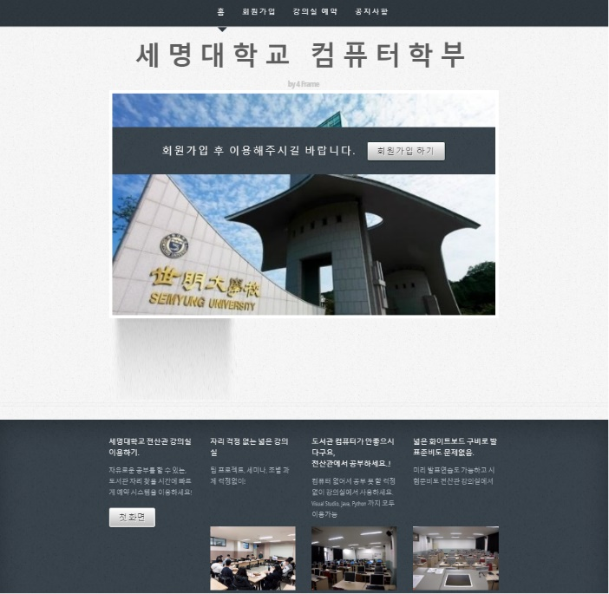
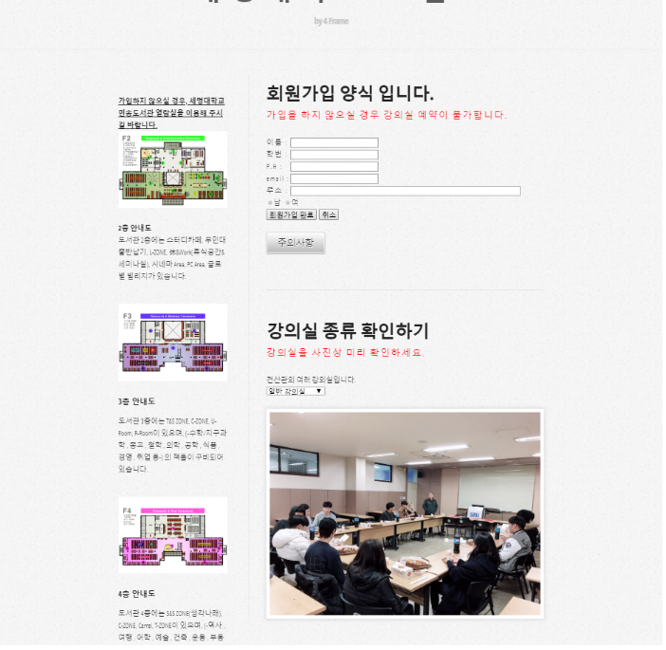
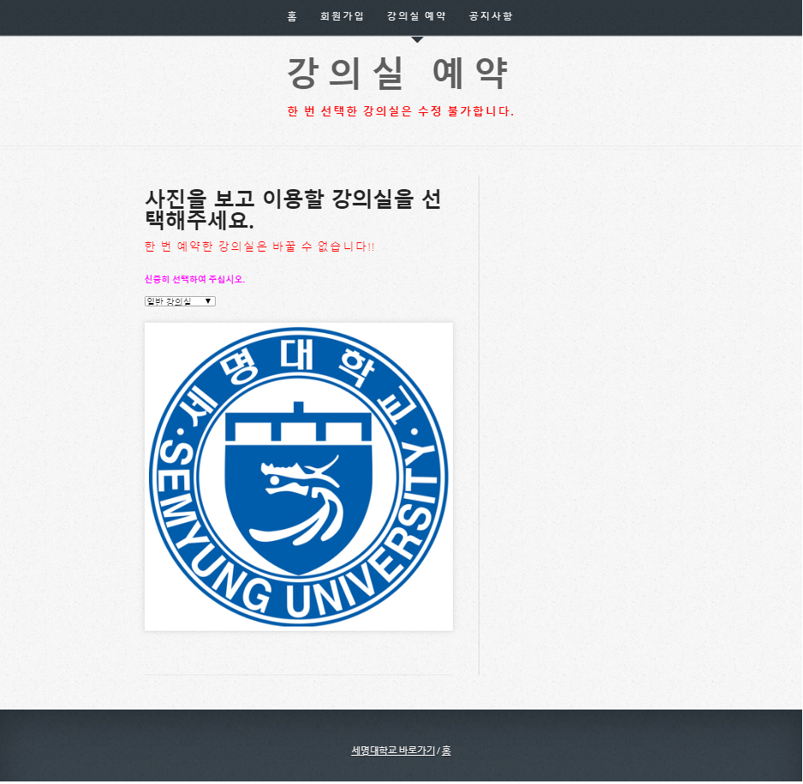
HTML 진행 상황

Slide 5
앞으로의 방향성
지속적인 회의를 통한 피드백 및 수정
강의실 사진 및 게시판 활성화
DB를 이용한 본격적인 프로젝트 수행

